Slide 1




  Φυσική Εικόνας & Ήχου ΙΙ (Θ)
Ανοικτά Ακαδημαϊκά Μαθήματα στο ΤΕΙ Αθήνας
Ενότητα 4: Φωτομετρία ή Ραδιομετρία
Αθανάσιος Αραβαντινός
Τμήμα Φωτογραφίας & Οπτικοακουστικών
Το περιεχόμενο του μαθήματος διατίθεται με άδεια Creative Commons εκτός και αν αναφέρεται διαφορετικά | Το έργο υλοποιείται στο πλαίσιο του Επιχειρησιακού Προγράμματος «Εκπαίδευση και Δια Βίου Μάθηση» και συγχρηματοδοτείται από την Ευρωπαϊκή Ένωση (Ευρωπαϊκό Κοινωνικό Ταμείο) και από εθνικούς πόρους.

Slide 2
Φωτομετρικά μεγέθη
Φωτεινή ροη ή φωτεινή ισχύς
Φωτοβολία ή ένταση
Φωτεινής πηγής
Φωτισμός επιφάνειας

Slide 3
Φωτεινή ροη ή Φωτεινή ισχύς
Φωτεινή ροη ή Φωτεινή ισχύς
Φ = dE / dt
Lumen (Lm) ή Watt (W)
Ελάχιστη φωτεινή ροή από σημειακή πηγή προκειμένου να γίνει αντιληπτή από τον ανθρώπινο οφθαλμό :
Φ = 4 x 10 ⁻¹³ Lm
ή ~ 200 πράσινα φωτόνια / sec
(6 x 10 ⁻¹⁵ W)

Slide 4
Φωτοβολία ή Ένταση φωτεινής πηγής
Φωτοβολία ή Ένταση φωτεινής πηγής
I = dΦ / dΩ
Cd ή W / Sr
Φωτοβολία ή ένταση τεχνητών
φωτεινών πηγών :
Λαμπτήρας πυρακτώσεως (100W) :130Cd
Διαφημιστικός προβολέας : 800 Cd
Προβολέας αυτοκινήτου :10000 Cd
Ναυτικός φάρος :1500000 Cd

Slide 5
Φωτισμός επιφάνειας 1/2
Φωτισμός επιφάνειας
B = dΦ / dS
Lux ή W / m ²
Διάφορες περιπτώσεις φωτισμού :
Φωτισμός στην γη από ήλιο : ~ 6000 Lux
Οθόνη κινηματογράφου : 100 Lux
Μέτριος φωτισμός αίθουσας : 80 Lux
Φωτισμός στη γη με πανσέληνο : 0.2 Lux

Slide 6
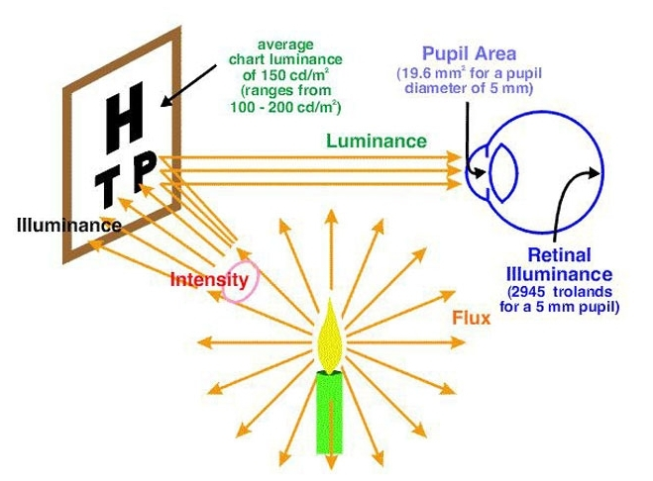
Συσχετισμοί φωτομετρικών μεγεθών στη διαδικασία της όρασης
webvision.med.utah.edu

Slide 7
Φωτισμός επιφάνειας 2/2
Φωτισμός επιφάνειας
B = dΦ / dS
Lux ή W / m ²
Ενδεικτικές τιμές φωτισμού σε χώρους
Συνηθισμένο δωμάτιο σπιτιού : 50 – 70 Lux
Γραφείο – Αναγνωστήριο : 80 – 120 Lux
Αίθουσα διδασκαλίας : 80 – 120 Lux
Εργαστήριο : 100 – 150 Lux
Κατάστημα (Γενικός Φωτισμός) : 80 – 150 Lux
Βιτρίνα Καταστήματος : 500 – 1000 Lux
Βιομηχανία : 80 – 200 Lux

Slide 8
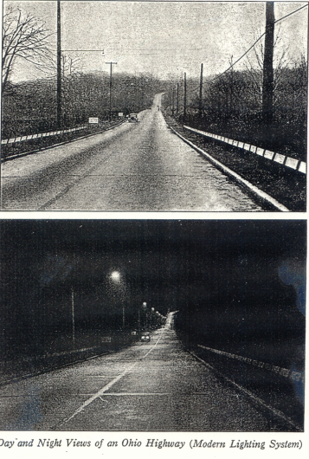
Notes:
http://www.tripadvisor.com/LocationPhotoDirectLink-g295424-d676922-i99359935-Burj_Khalifa-Dubai_Emirate_of_Dubai.html
http://www.tripadvisor.com/LocationPhotoDirectLink-g45963-d91886-i113279971-Mandalay_Bay_Resort_Casino-Las_Vegas_Nevada.html

Slide 9
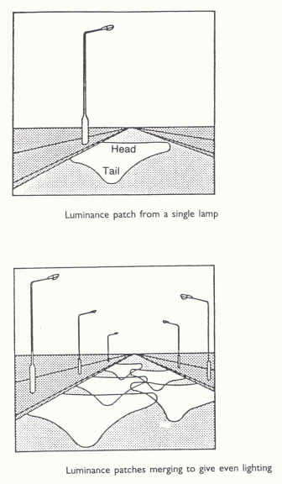

Slide 10
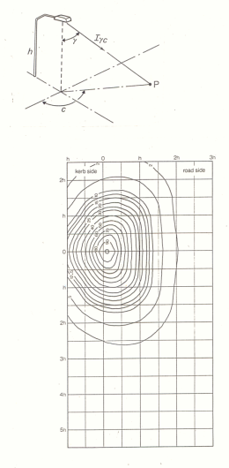

Slide 11
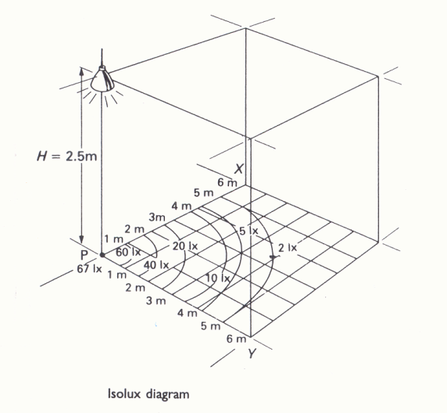

Slide 12
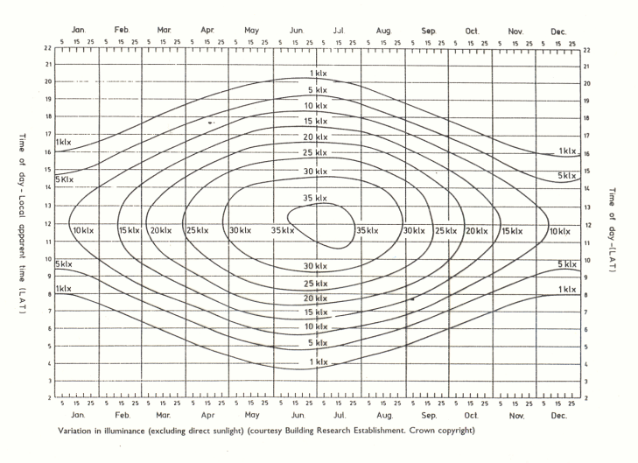

Slide 13
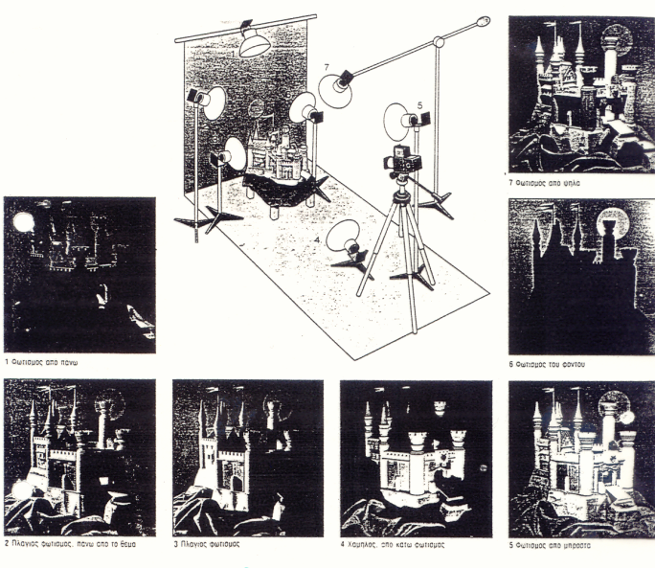

Slide 14
Πλάγιος Φωτισμός επιφάνειας από σημειακή φωτεινή πηγή
B_{π} = ( I συνα ) / r ²
όπου
Ι : η φωτοβολία της πηγής,
r : η απόσταση πηγής – περιοχή φωτισμού,
α : η γωνία προσπτώσεως.

Slide 15
Κάθετος Φωτισμός επιφάνειας από σημειακή φωτεινή πηγή
Διότι για α = 0^{ο}, συνα = 1 και έτσι ισχύει:
B_{κ} = I / r ²
Όπου:
Ι : η φωτοβολία της πηγής,
r : η απόσταση πηγής – περιοχή φωτισμού.

Slide 16
Ισοφωτισμός επιφάνειας από δυο σημειακές πηγές Ι₁ και Ι₂
Η σχέση που ισχύει μεταξύ των εντάσεων και των αποστάσεων των δυο φωτεινών πηγών από την επιφάνεια είναι:
Ι ₁ / Ι ₂ = ( r ₁ / r ₂ ) ²
r₁, r₂ οι αντίστοιχες αποστάσεις των πηγών.

Slide 17
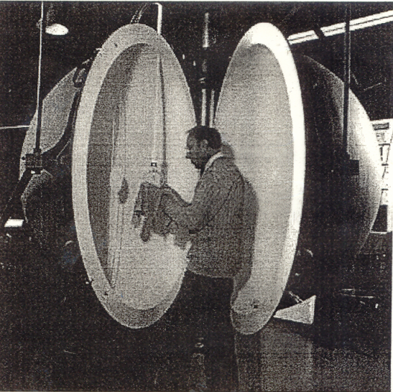
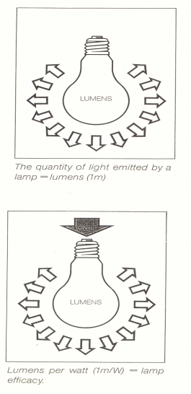
Ολική Φωτεινή ροή - Απόδοση

Slide 18
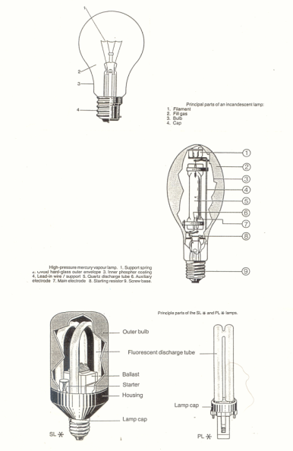
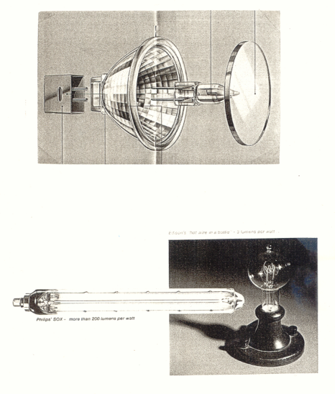
Φωτιστικά σώματα - λαμπτήρες

Slide 19
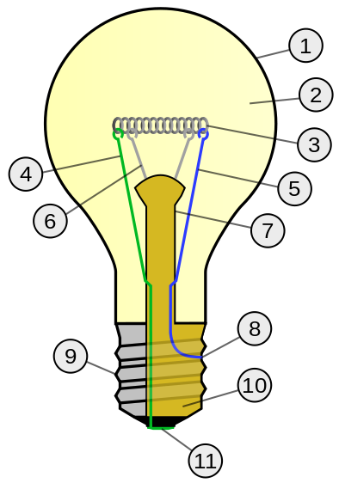
Λαμπτήρες πυρακτώσεως
Glass bulb – Γυάλινος γλόμπος
Inert gas – Χαμηλής πιέσεως αδρανές αέριο
Tungsten filament – Νήμα πυράκτωσης
Contact wire (goes to the foot) – Σύρμα επαφής
Contact wire (goes to the base) - Σύρμα επαφής
Support wires – Σύρματα στήριξης
Glass mount/support - Μονωτικό στέλεχος
Base contact wire – σύρμα επαφής
Screw threads – Μεταλικό κασκέτο
Insulation - Μόνωση
Electrical foot contact – Ηλεκτρική επαφή
90-95% της ηλεκτρικής κατανάλωσης γίνεται θερμότητα (αντί για φως).
“Incandescent light bulb” από Fastfission~commonswiki διαθέσιμο ως κοινό κτήμα

Slide 20
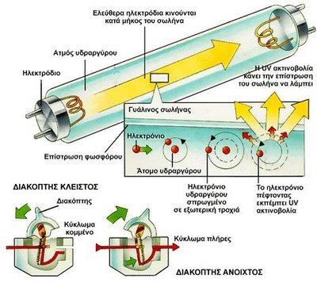
Λαμπτήρες φθορισμού
egpaid.blogspot.com

Slide 21
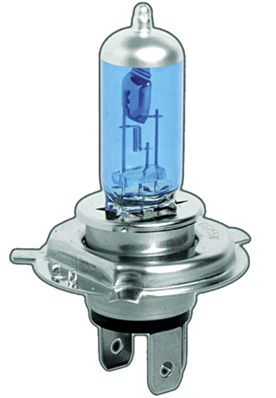
Λαμπτήρες εκκένωσης

Slide 22
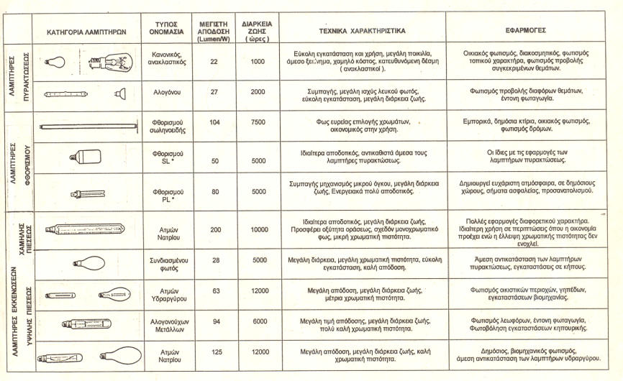

Slide 23
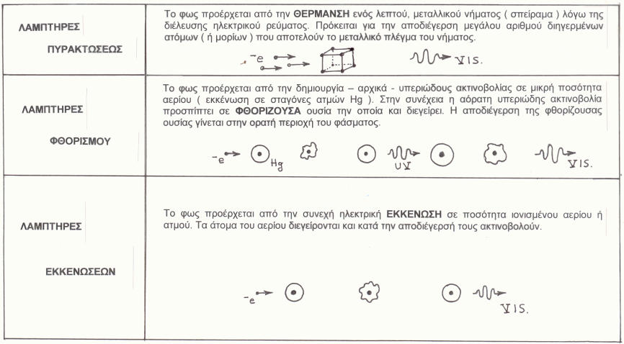

Slide 24
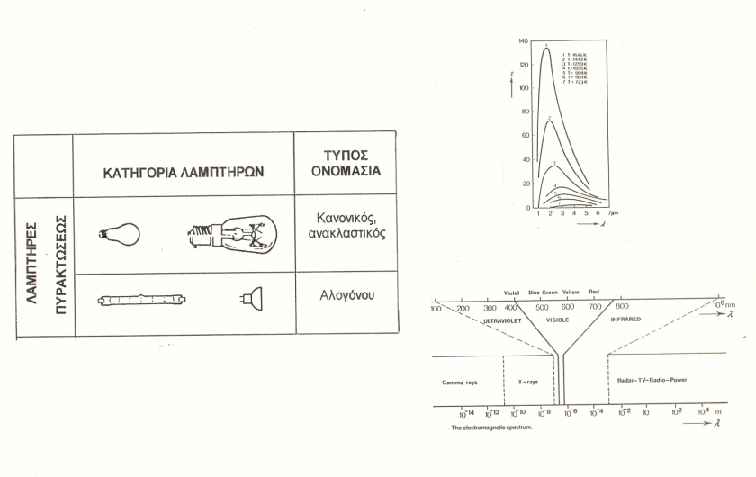

Slide 25
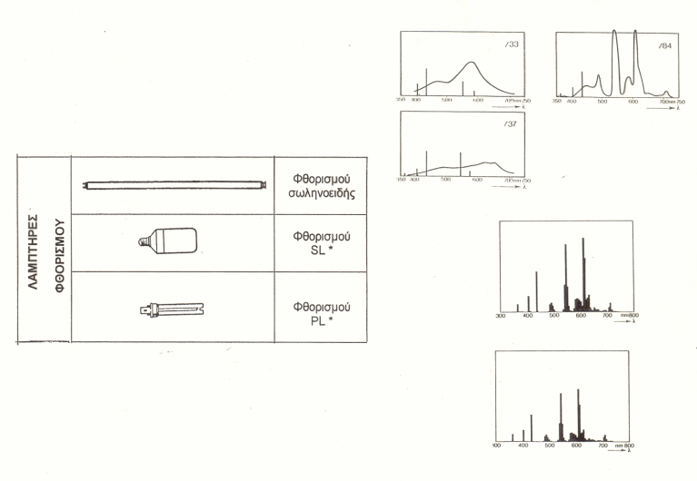

Slide 26
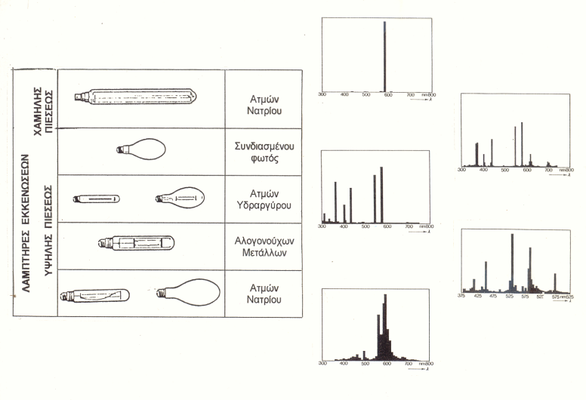

Slide 27
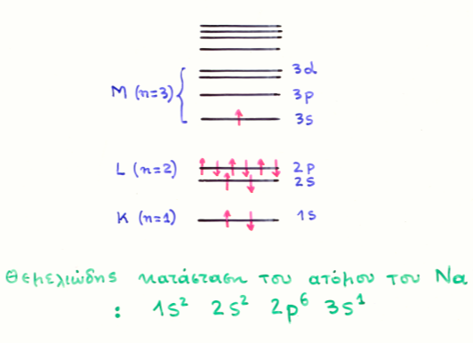
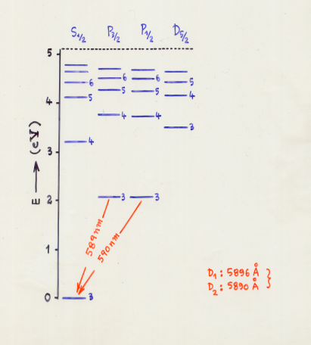
Άτομο Νατρίου (Να)

Slide 28
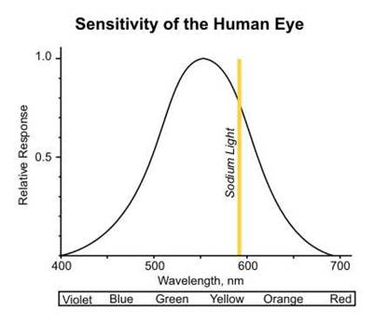
Φάσμα λαμπτήρα (Να)

Slide 29
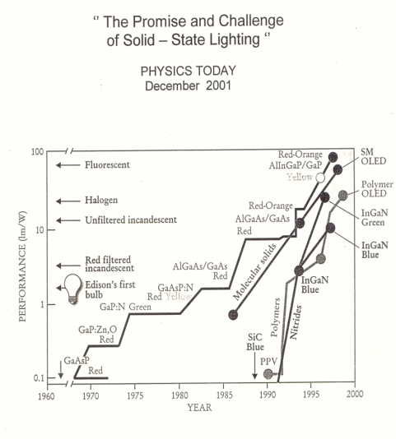
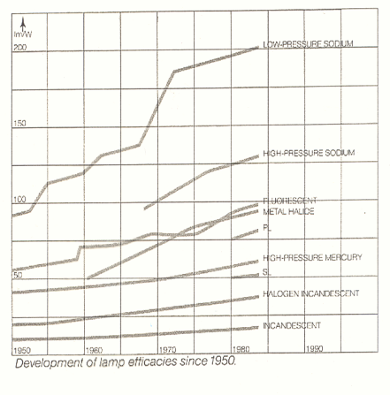
Απόδοση Φωτιστικών σωμάτων

Slide 30
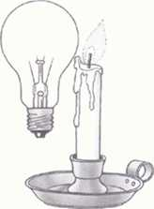
Για φωτεινή ροή 1000 Lumens και για χρονικό διάστημα 1000 ωρών χρειάζονται οι φλόγες από 11000 κεριά ή ένας λαμπτήρας πυρακτώσεως.
Μόλυνση στο περιβάλλον
Μόλυνση στο περιβάλλον των σταθμών παραγωγής.
Οικονομία (κατανάλωση καύσιμου).
Οικολογία (θαλάσσιες χελώνες, αποδημητικά πτηνά, πυγολαμπίδες, φυλλοβόλα δέντρα, κ.α.).
Ανθρώπινος οργανισμός (έκλυση ορμόνης, οιστρογόνα, μελατονίνη).
Αύξηση μέσης θερμοκρασίας στην επιφάνεια της γης.
«Θα κάνω το φως από λαμπτήρα να κοστίζει τόσο φθηνά ώστε στο μέλλον μόνο οι πλούσιοι θα χρησιμοποιούν τη φλόγα των κεριών για να φωτίζονται».
Thomas Alva Edison
1847-1931

Slide 31
Λαμπτήρες Φωτισμού
Ηλεκτρική ισχύς λειτουργίας (Watt).
Συνολική παραγόμενη φωτεινή ροή (Lumen).
Φωτεινή απόδοση (Lumen / Watt).
Χρωματική πιστότητα.
Κόστος αγοράς – εγκατάστασης.
Κόστος λειτουργίας.
Διάρκεια ζωής.
Αξιοπιστία λειτουργίας.
Ασφάλεια στην χρήση (ηλεκτρική - θερμική μόνωση).
Εργονομία σχεδίασης (μέγεθος - βάρος).
Επιλογή χρωματισμού.
Γεωμετρία προσφερόμενης φωτεινής δέσμης.
Ευκολία στην συντήρηση ή και αντικατάσταση.
Δυνατότητα αυξομείωσης φωτεινής έντασης.
Συμβατότητα σε προϋπάρχουσα εγκατάσταση.
Ανθεκτικότητα κατασκευής.
Αισθητικό αποτέλεσμα εμφάνισης.
Οικολογική συμπεριφορά ( υλικά κατασκευής - φάσμα εκπομπής).
Ποικιλία εφαρμογών.

Slide 32
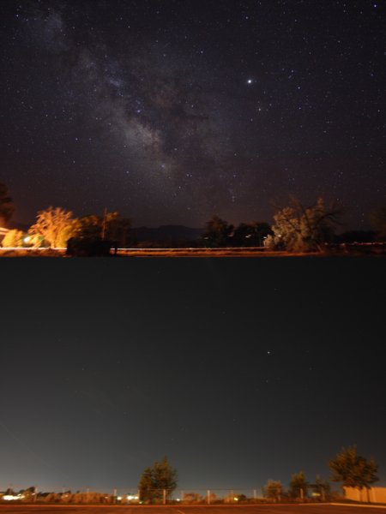
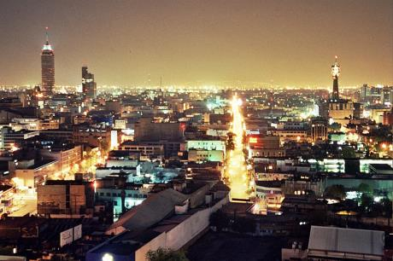
Φωτορρύπανση
“México City at Night 2005” από FlickrLickr διαθέσιμο με άδεια CC BY 2.0
“Light pollution country versus city” από Prosfilaes διαθέσιμο με άδεια CC BY 2.0

Slide 33
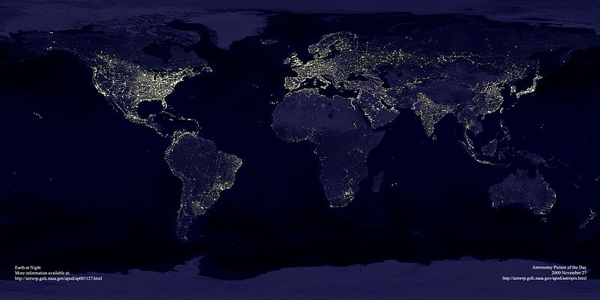
Ο πλανήτης Γη τη νύκτα
“Terre-lumieres de nuit” από File Upload Bot (Magnus Manske) διαθέσιμο ως κοινό κτήμα

Slide 34
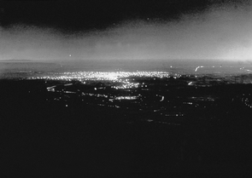
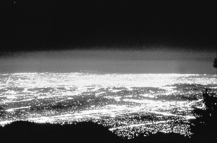
Los Angeles (CA)
1908
1988
astrosociety.org

Slide 35
Τέλος Ενότητας

Slide 36
Σημειώματα

Slide 37
Σημείωμα Αναφοράς
Copyright Τεχνολογικό Εκπαιδευτικό Ίδρυμα Αθήνας, Αθανάσιος Αραβαντινός 2014. Αθανάσιος Αραβαντινός. «Φυσική Εικόνας & Ήχου ΙΙ (Θ). Ενότητα 4: Φωτομετρία ή Ραδιομετρία». Έκδοση: 1.0. Αθήνα 2014. Διαθέσιμο από τη δικτυακή διεύθυνση: ocp.teiath.gr.

Slide 38

Σημείωμα Αδειοδότησης
Το παρόν υλικό διατίθεται με τους όρους της άδειας χρήσης Creative Commons Αναφορά, Μη Εμπορική Χρήση Παρόμοια Διανομή 4.0 [1] ή μεταγενέστερη, Διεθνής Έκδοση. Εξαιρούνται τα αυτοτελή έργα τρίτων π.χ. φωτογραφίες, διαγράμματα κ.λ.π., τα οποία εμπεριέχονται σε αυτό. Οι όροι χρήσης των έργων τρίτων επεξηγούνται στη διαφάνεια «Επεξήγηση όρων χρήσης έργων τρίτων».
Τα έργα για τα οποία έχει ζητηθεί άδεια αναφέρονται στο «Σημείωμα Χρήσης Έργων Τρίτων».
[1] http://creativecommons.org/licenses/by-nc-sa/4.0/
Ως Μη Εμπορική ορίζεται η χρήση:
που δεν περιλαμβάνει άμεσο ή έμμεσο οικονομικό όφελος από την χρήση του έργου, για το διανομέα του έργου και αδειοδόχο
που δεν περιλαμβάνει οικονομική συναλλαγή ως προϋπόθεση για τη χρήση ή πρόσβαση στο έργο
που δεν προσπορίζει στο διανομέα του έργου και αδειοδόχο έμμεσο οικονομικό όφελος (π.χ. διαφημίσεις) από την προβολή του έργου σε διαδικτυακό τόπο
Ο δικαιούχος μπορεί να παρέχει στον αδειοδόχο ξεχωριστή άδεια να χρησιμοποιεί το έργο για εμπορική χρήση, εφόσον αυτό του ζητηθεί.

Slide 39
Επεξήγηση όρων χρήσης έργων τρίτων
©
Δεν επιτρέπεται η επαναχρησιμοποίηση του έργου, παρά μόνο εάν ζητηθεί εκ νέου άδεια από το δημιουργό.
διαθέσιμο με άδεια CC-BY
Επιτρέπεται η επαναχρησιμοποίηση του έργου και η δημιουργία παραγώγων αυτού με απλή αναφορά του δημιουργού.
διαθέσιμο με άδεια CC-BY-SA
Επιτρέπεται η επαναχρησιμοποίηση του έργου με αναφορά του δημιουργού, και διάθεση του έργου ή του παράγωγου αυτού με την ίδια άδεια.
διαθέσιμο με άδεια CC-BY-ND
Επιτρέπεται η επαναχρησιμοποίηση του έργου με αναφορά του δημιουργού.
Δεν επιτρέπεται η δημιουργία παραγώγων του έργου.
διαθέσιμο με άδεια CC-BY-NC
Επιτρέπεται η επαναχρησιμοποίηση του έργου με αναφορά του δημιουργού.
Δεν επιτρέπεται η εμπορική χρήση του έργου.
διαθέσιμο με άδεια CC-BY-NC-SA
Επιτρέπεται η επαναχρησιμοποίηση του έργου με αναφορά του δημιουργού
και διάθεση του έργου ή του παράγωγου αυτού με την ίδια άδεια.
Δεν επιτρέπεται η εμπορική χρήση του έργου.
διαθέσιμο με άδεια CC-BY-NC-ND
Επιτρέπεται η επαναχρησιμοποίηση του έργου με αναφορά του δημιουργού.
Δεν επιτρέπεται η εμπορική χρήση του έργου και η δημιουργία παραγώγων του.
διαθέσιμο με άδεια
CC0 Public Domain
Επιτρέπεται η επαναχρησιμοποίηση του έργου, η δημιουργία παραγώγων αυτού και η εμπορική του χρήση, χωρίς αναφορά του δημιουργού.
διαθέσιμο ως κοινό κτήμα
Επιτρέπεται η επαναχρησιμοποίηση του έργου, η δημιουργία παραγώγων αυτού και η εμπορική του χρήση, χωρίς αναφορά του δημιουργού.
χωρίς σήμανση
Συνήθως δεν επιτρέπεται η επαναχρησιμοποίηση του έργου.

Slide 40
Διατήρηση Σημειωμάτων
Οποιαδήποτε αναπαραγωγή ή διασκευή του υλικού θα πρέπει να συμπεριλαμβάνει:
  το Σημείωμα Αναφοράς
  το Σημείωμα Αδειοδότησης
  τη δήλωση Διατήρησης Σημειωμάτων
  το Σημείωμα Χρήσης Έργων Τρίτων (εφόσον υπάρχει)
μαζί με τους συνοδευόμενους υπερσυνδέσμους.

Slide 41

Χρηματοδότηση
Το παρόν εκπαιδευτικό υλικό έχει αναπτυχθεί στo πλαίσιo του εκπαιδευτικού έργου του διδάσκοντα.
Το έργο «Ανοικτά Ακαδημαϊκά Μαθήματα στο ΤΕΙ Αθήνας» έχει χρηματοδοτήσει μόνο την αναδιαμόρφωση του εκπαιδευτικού υλικού.
Το έργο υλοποιείται στο πλαίσιο του Επιχειρησιακού Προγράμματος «Εκπαίδευση και Δια Βίου Μάθηση» και συγχρηματοδοτείται από την Ευρωπαϊκή Ένωση (Ευρωπαϊκό Κοινωνικό Ταμείο) και από εθνικούς πόρους.

